Slide 1
«По страницам литературного наследия»
Литературная шанс-викторина
Подготовила педагог-библиотекарь Якубович Г.Г

Slide 2
Сколько братьев было у Ивана Царевича?
А) Один
Б) Два
В) Три

Slide 3
Как Царевна-лягушка приехала на пир?
А) В золочёной карете
Б) Верхом на гнедом коне
В) В телеге

Slide 4
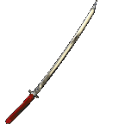
Где сражался Иван с чудо-юдо?
А) В доме
Б) На реке Смородине, на калиновом мосту
В) В лесу

Slide 5
Какой меч был у Ивана?
А) Стальной
Б) Булатный
В) Волшебный

Slide 6
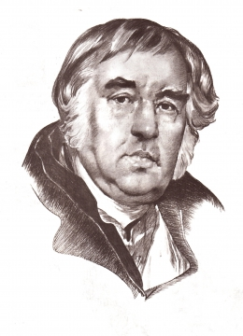
О Каком человеческом недостатке говориться в басне?
А) О лени
Б) Глупости
В)Неблагодарности

Slide 7
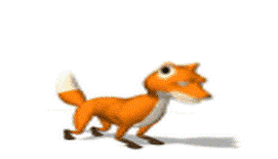
Как ласково Лиса называла Ворону?
А) Любушка
Б) Голубушка
В) Милушка

Slide 8
Какой характер у листьев?
А)Веселый
Б) Самодовольный
В)Злой

Slide 9
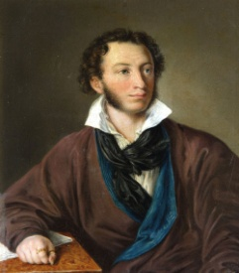
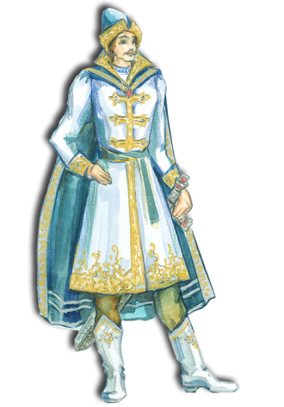
Какой жених сыскался молодой царевне?
А) Царевич Алексей
Б) Королевич Елисей
В) Князь Гвидон

Slide 10
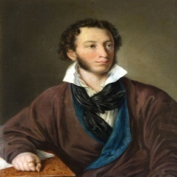
Как звали главного героя повести «Капитанская дочка»?
А) Иван Иванович Зурин
Б) Петр Андреевич Гринев
В) Андрей Петрович Гринев

Slide 11
ЧТО ИМЕЛ ВВИДУ ПУШКИН СРАВНИВАЯ СЕБЯ С МОЛОДЫМ ОРЛОМ?
А) Что он похож на птицу орла
Б) Что он тоже хочет летать как орел
В) Что он рожден свободным и независимым человеком

Slide 12
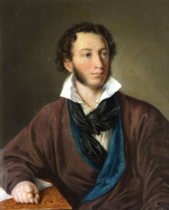
В какой цикл входит произведение "Станционный смотритель"?
А) Отдельное произведение
Б) «Повести Пушкина»
В) «Повести Белкина»

Slide 13
Чем заканчивается роман «Дубровский»?
А) Смертью главного героя
Б) Арестом главного героя
В) Отъездом главного героя за границу

Slide 14
Кому была отдана Москва спаленная пожаром ?
А) Полякам
Б) Французам
В) Немцам

Slide 15
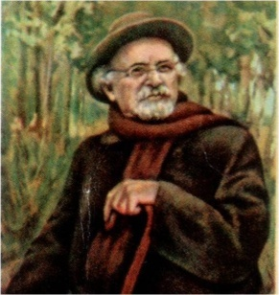
В произведении описываются события
А) Времен первой мировой войны
Б) Периода Великой Отечественной войны
В) Наших дней

Slide 16
Почему хлеб называется лисичкиным?
А) Потому, лисички прячут хлеб в норы
Б) Потому, что автор рассказа сказал Зиночке, что это лисичкин хлеб
В) Потому, что лисички хлеб любят

Slide 17
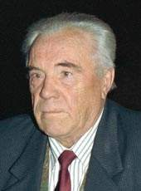
Вблизи какой реки происходят события рассказа?
А) Амур
Б) Ангара
В) Енисей

Slide 18
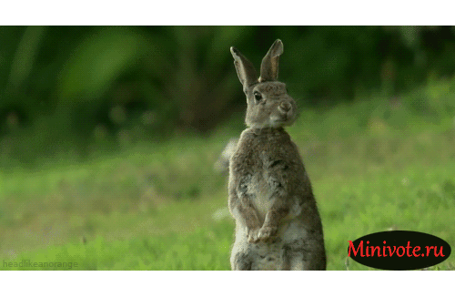
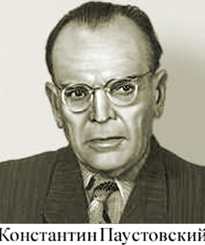
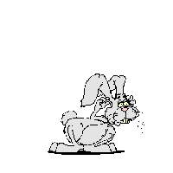
Что случилось с зайцем?
А) Сломал лапку
Б)Обжег лапки
В) Заболели лапки

Slide 19
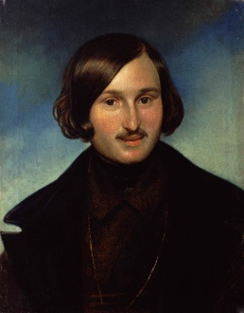
Где происходит действие в произведении?
А) Польше
Б) Украине
В) Белоруссии

Slide 20
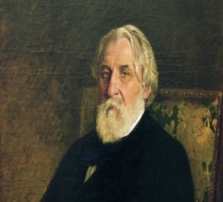
Какого цвета был найденный Герасимом щенок?
А) Белый с черными пятнами
Б) Рыжий
В) Черный

Slide 21
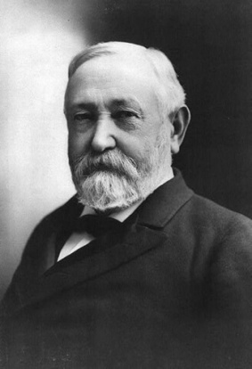
Какую работу выполнил Левша?
А) Победил французов
Б) Подковал блоху
В) Писал левой рукой

Slide 22
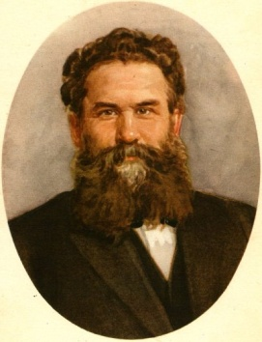
Как Вася подбодрил Марусю во время ее болезни? Какая игрушка сделала почти чудо?
А) Медвежонок
Б) Кукла
В) Мячик

Slide 23
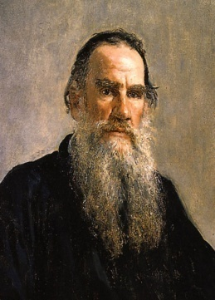
За что наказывали солдата в рассказе «После бала»?
А) За побег
Б) За оскорбление офицера
В) За дуэль

Slide 24
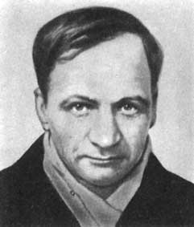
Кем был юшка?
А) Помощник портного
Б) Помощник кузнеца
В) Помощник торговца

Slide 25
неправильно

Slide 26
правильно

Slide 27
неправильно

Slide 28
Правильно

Slide 29
неправильно

Slide 30
неправильно

Slide 31
неправильно

Slide 32
правильно

Slide 33
неправильно

Slide 34
неправильно

Slide 35
правильно

Slide 36
неправильно

Slide 37
неправильно

Slide 38
неправильно

Slide 39
правильно

Slide 40
Неправильно

Slide 41
правильно

Slide 42
Неправильно

Slide 43
Неправильно

Slide 44
правильно

Slide 45
Неправильно

Slide 46
неправильно

Slide 47
правильно

Slide 48
неправильно

Slide 49
неправильно

Slide 50
правильно

Slide 51
неправильно

Slide 52
неправильно

Slide 53
неправильно

Slide 54
правильно

Slide 55
неправильно

Slide 56
неправильно

Slide 57
правильно

Slide 58
неправильно

Slide 59
неправильно

Slide 60
правильно

Slide 61
неправильно

Slide 62
правильно

Slide 63
неправильно

Slide 64
неправильно

Slide 65
правильно

Slide 66
неправильно

Slide 67
неправильно

Slide 68
правильно

Slide 69
неправильно

Slide 70
неправильно

Slide 71
неправильно

Slide 72
правильно

Slide 73
неправильно

Slide 74
правильно

Slide 75
неправильно

Slide 76
неправильно

Slide 77
правильно

Slide 78
неправильно

Slide 79
правильно

Slide 80
неправильно

Slide 81
неправильно

Slide 82
неправильно

Slide 83
правильно

Slide 84
неправильно

Slide 85
неправильно

Slide 86
правильно

Slide 87
неправильно

Slide 88
правильно

Slide 89
неправильно

Slide 90
неправильно

Slide 91
неправильно

Slide 92
правильно

Slide 93
неправильно

